Slide 1
ОХРАНА ПРИРОДЫ ОСЕНЬЮ

Slide 2
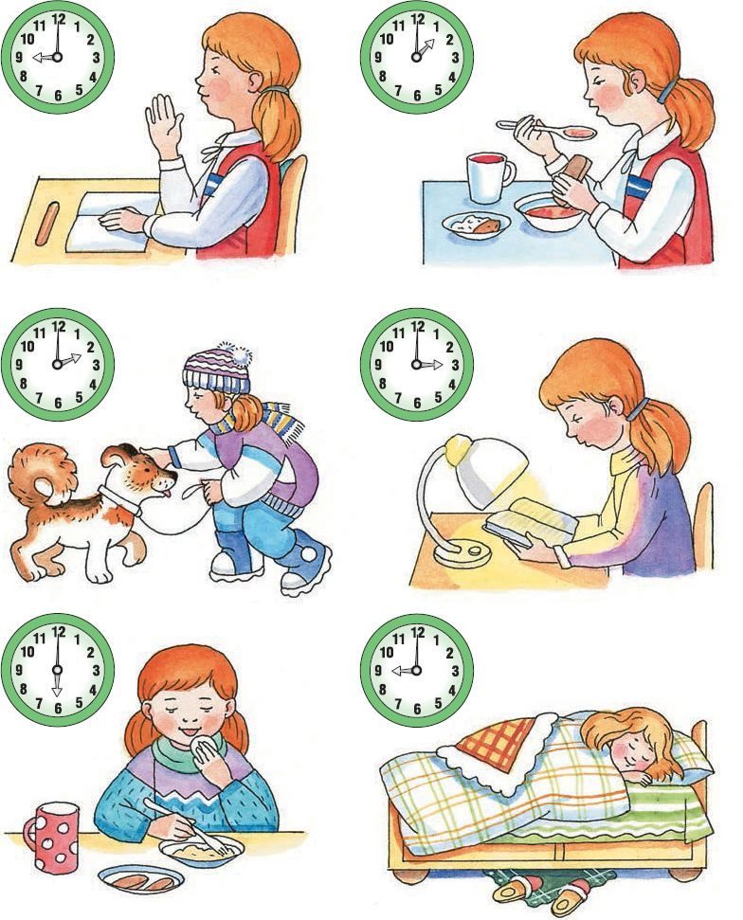
Распорядок дня

Slide 4
Экология - это наука, которая изучает законы природы, взаимодействие живых организмов с окружающей средой.

Slide 6
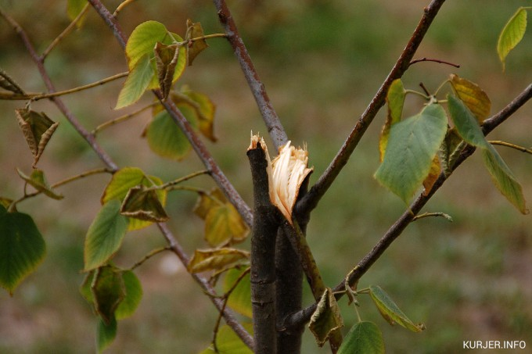

Slide 10
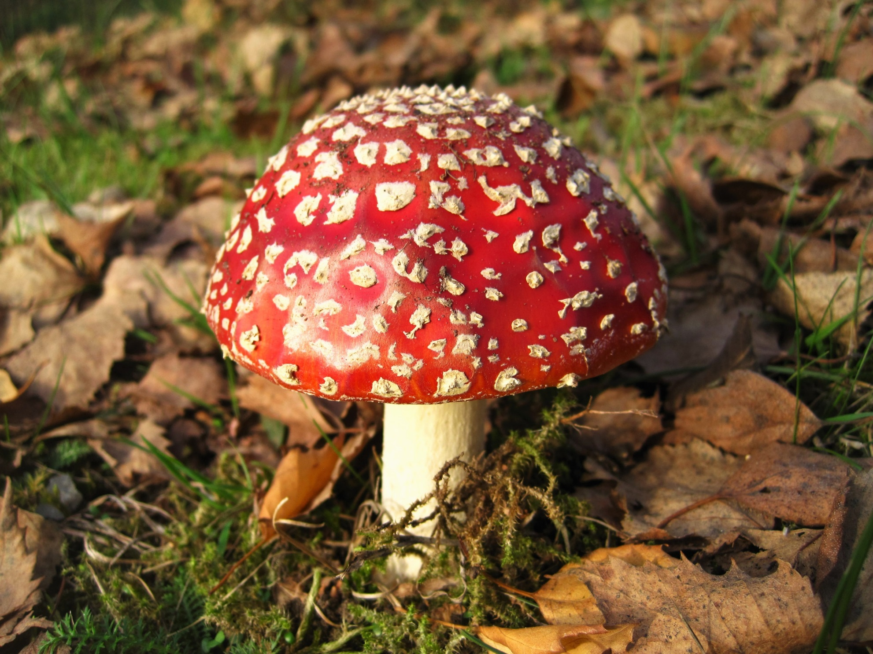

Slide 12
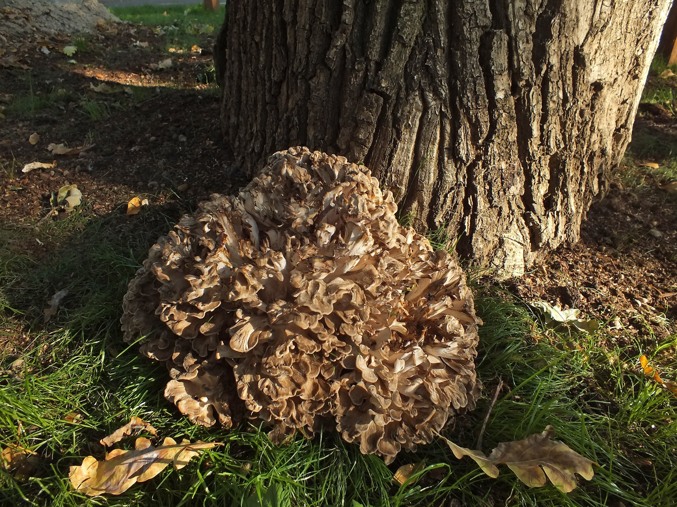
Гриб - баран

Slide 13
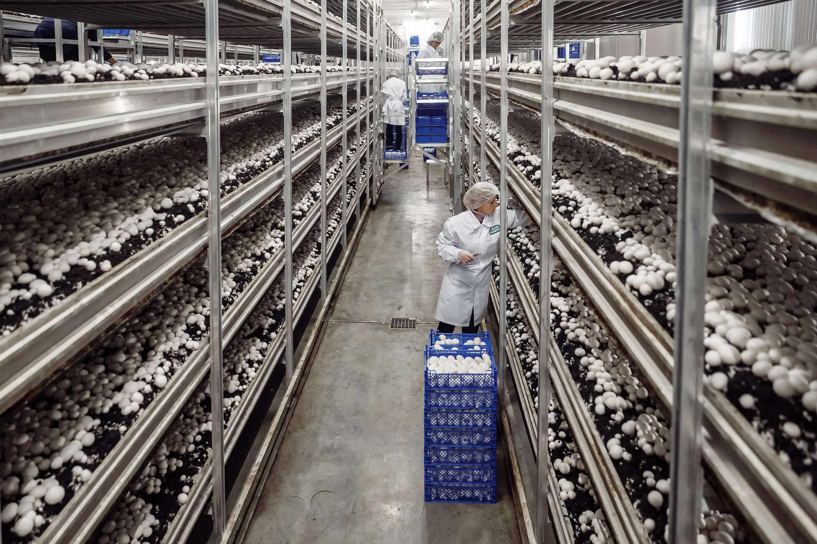

Slide 14
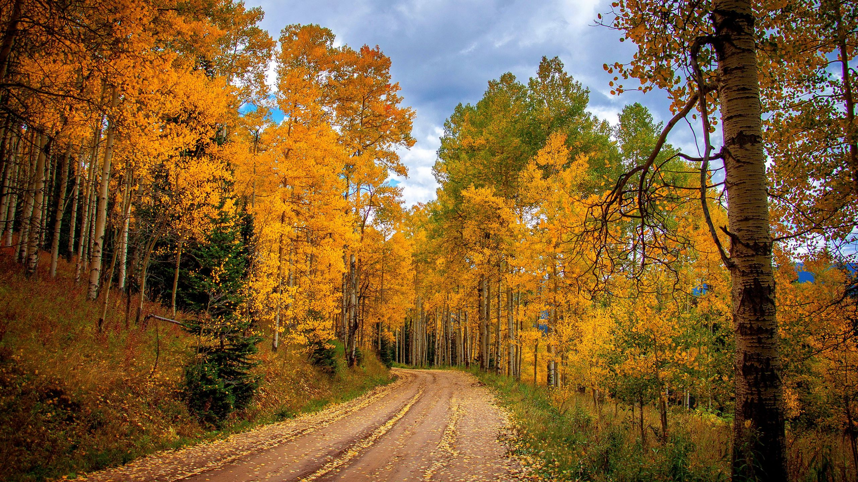

Slide 15
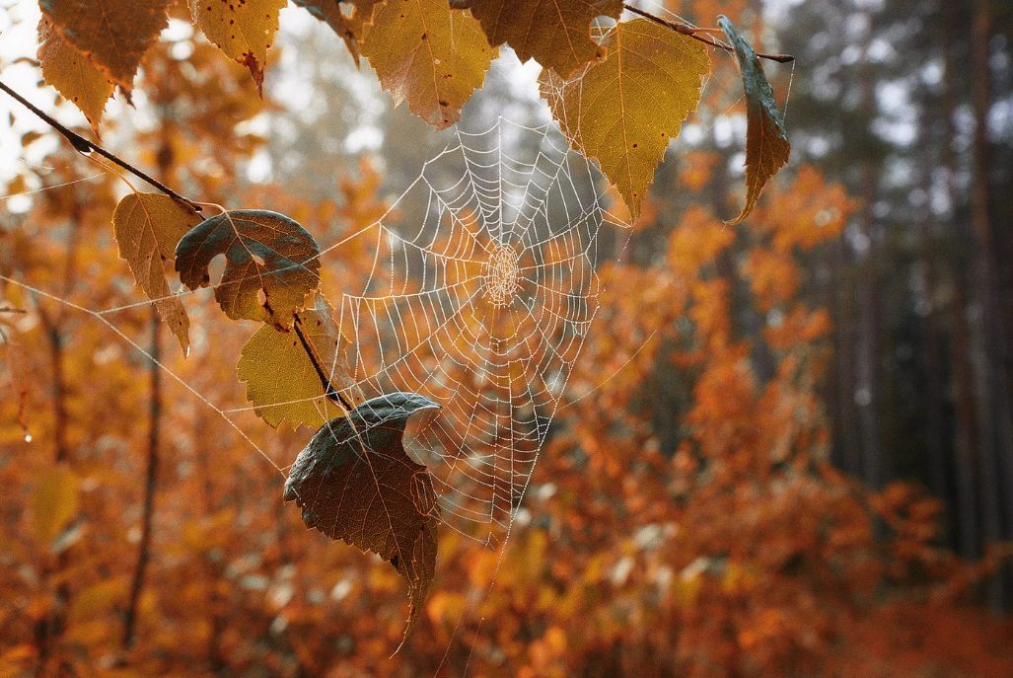

Slide 16
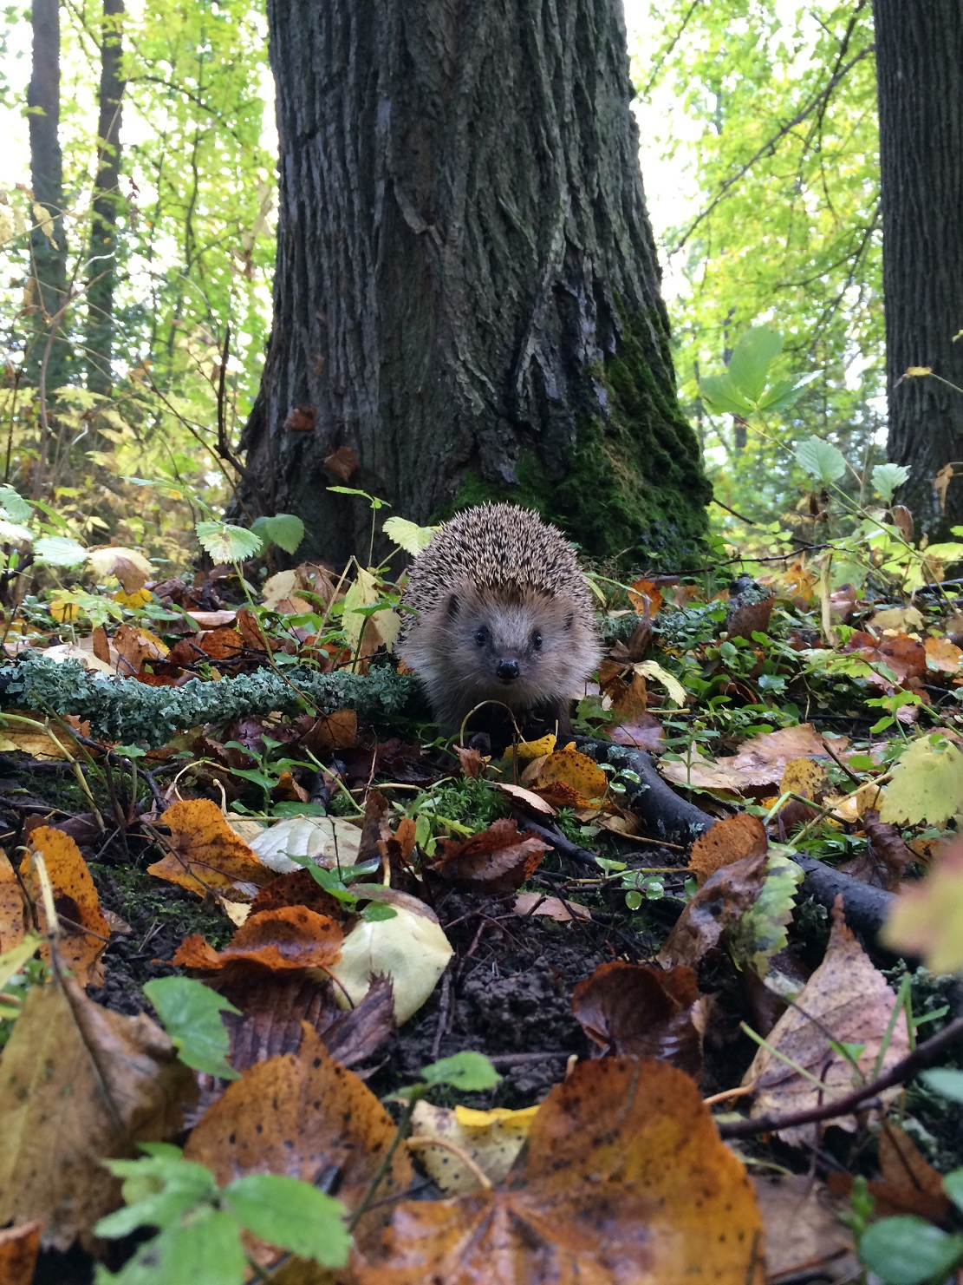

Slide 17
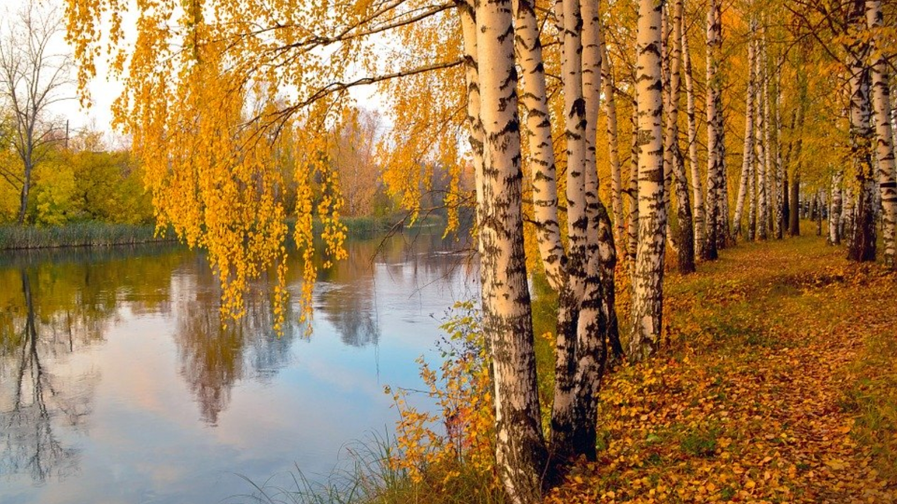

Slide 18
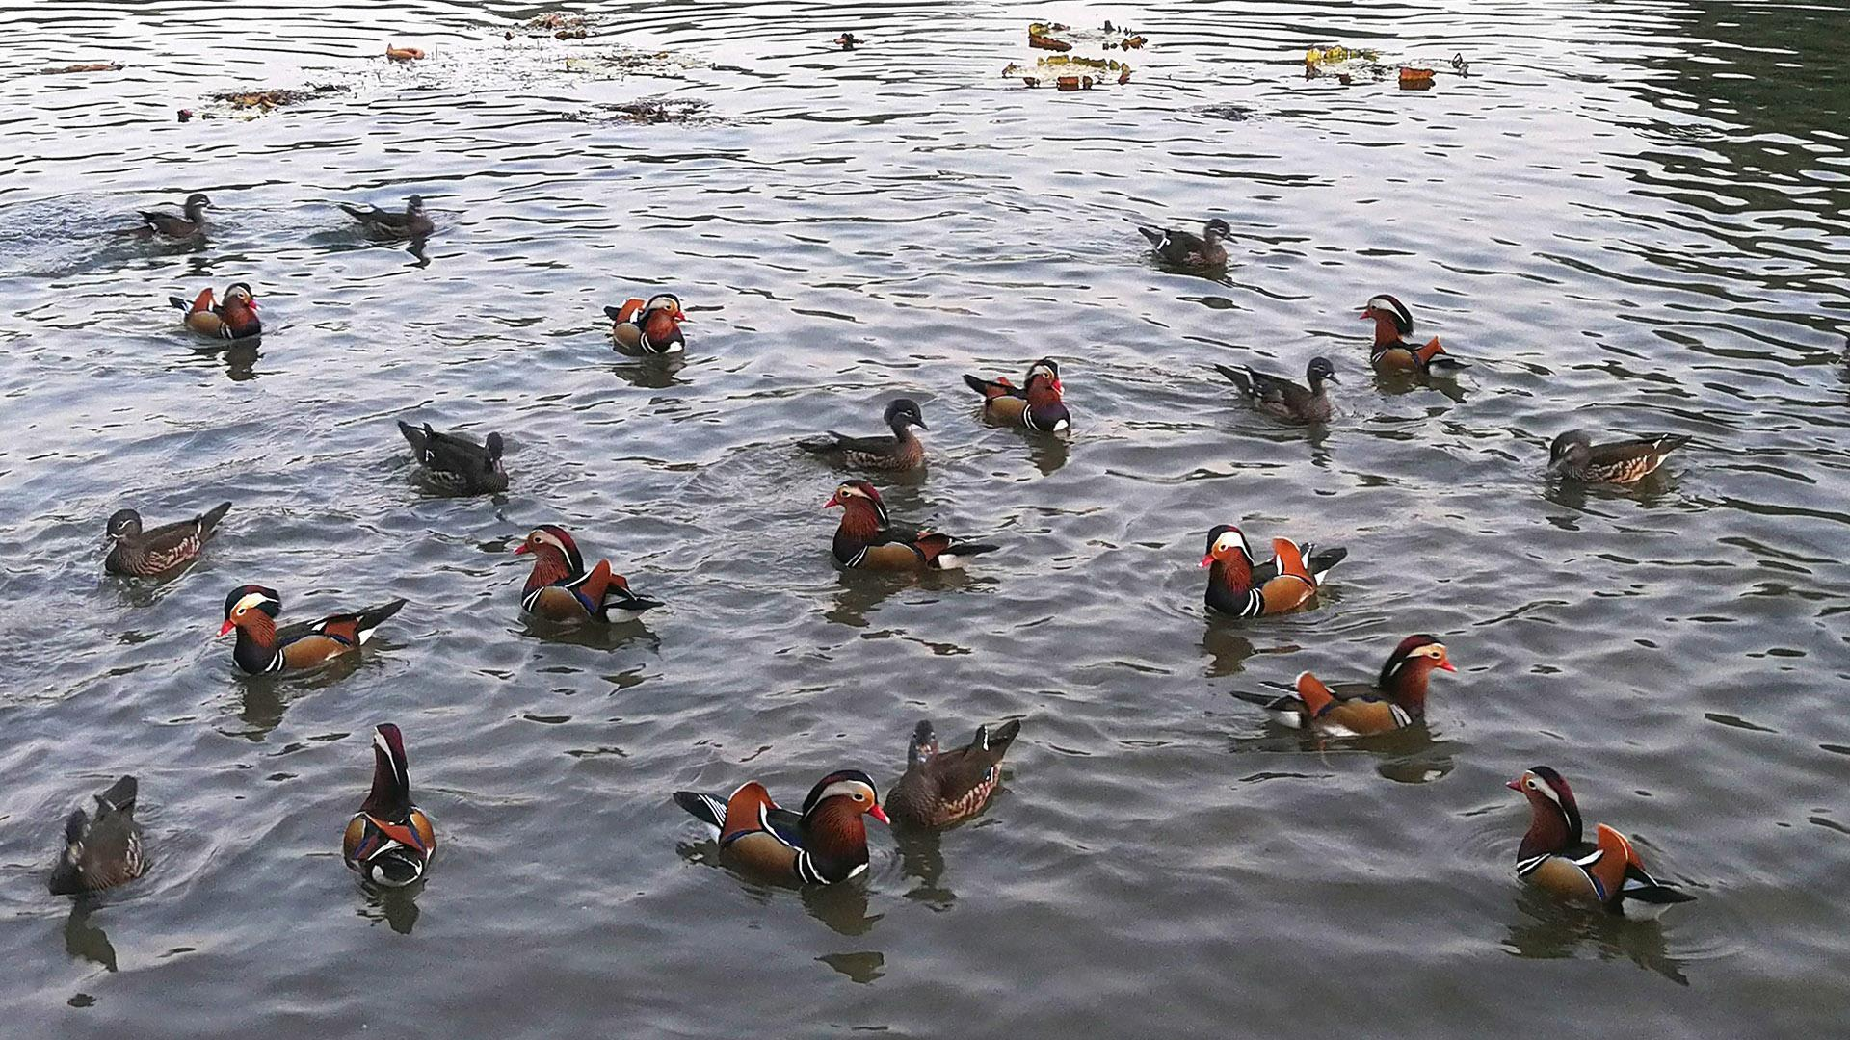

Slide 19
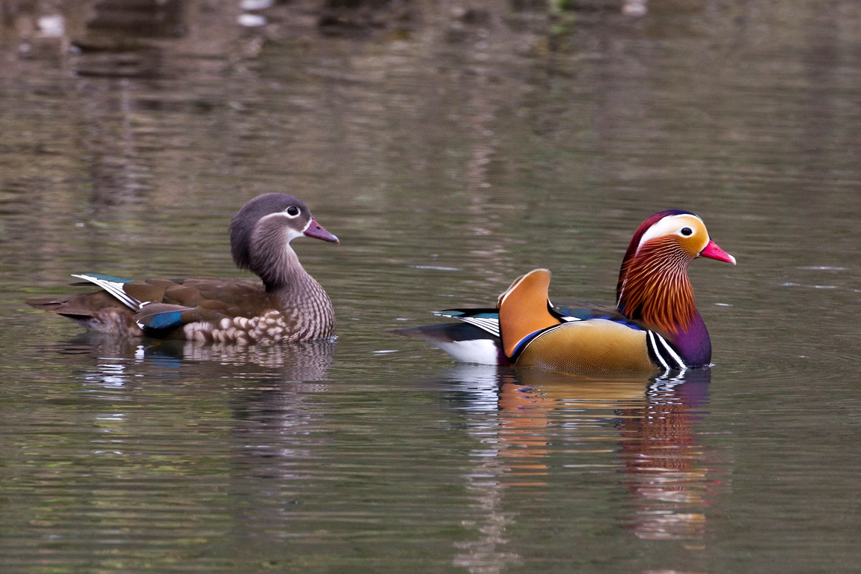
УТКА МАНДАРИНКА

Slide 20
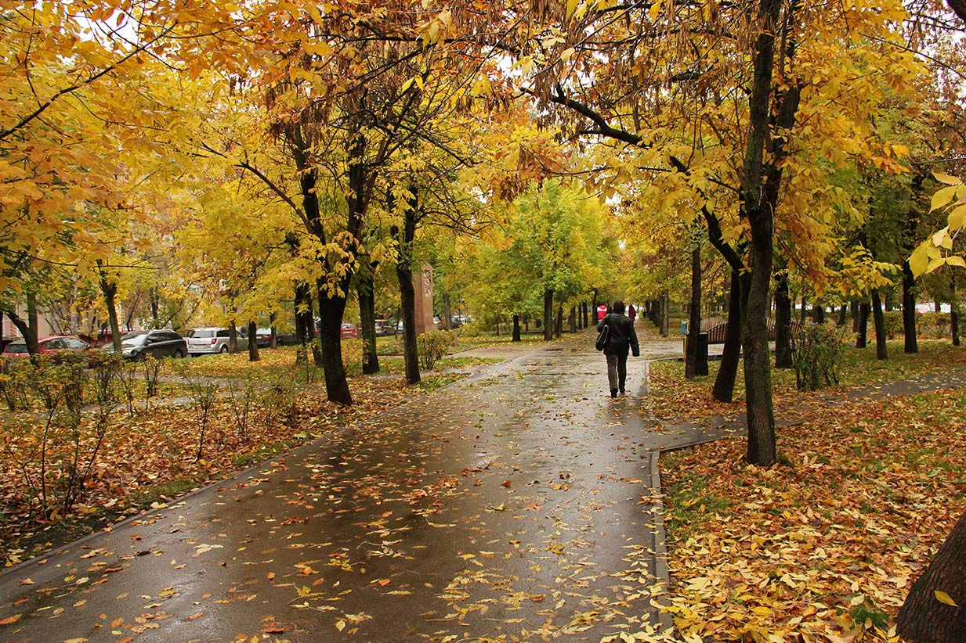

Slide 21
Правила охраны природы осенью
1. | Высаживать новые растения возле школы, дома, на даче, в парках.
2. | Оставлять часть орехов, грибов, ягод лесным животным.
3. | Аккуратно срезать грибы ножом или осторожно их выкручивать.
4. | Не обижать пауков, не разрушать их сети.
5. | Наблюдать за птицами издалека, чтобы не спугнуть их.
6. | Не уносить из леса или парка диких животных (ежей, ужей, птенцов).

